Slide 1
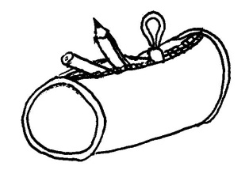

Liste de fournitures – CE1
École primaire J. AURIOL
IMPORTANT: chaque élément devra être étiqueté aux nom et prénom de votre enfant; les crayons et les stylos compris. Veuillez ne pas prendre de correcteur blanc.
- 1 agenda : 1 page par jour
1 petit cahier de brouillon (17x22)
- 1 règle rigide de 15cm (pas souple et pas en métal)
- 2 portes-vues – de 80 à 120 vues- format A4 (21x29,7 cm)
- 1 pochette à rabats rigide – format A4 (21x29,7 cm)
1 ardoise blanche avec effaceur/chiffon
1 blouse ou vieille chemise à manches longues (pour la peinture)
1 boîte de mouchoirs
1 ramette de papier A4
Une trousse (de travail) contenant:
● 3 stylos : 1 bleu, 1 rouge et 1 vert
● 1 crayon à papier
● 1 gomme blanche
● 1 paire de ciseaux (pour les gauchers: prendre des ciseaux spéciaux)
● 1 taille crayon avec réservoir
● 1 bâton de colle (pas liquide)
● 2 surligneurs (2 couleurs différentes au choix)
● 1 feutre d’ardoise
Une seconde (dessin) contenant:
12 crayons de couleur
12 feutres
Une réserve qui restera dans la classe pendant l’année scolaire :
1 sac congélation contenant :
● 2 stylos bleus, 2 stylos verts et 2 stylos rouges
● 4 crayons à papier
● 6 bâtons de colle
● 2 gommes blanches
● 6 feutres Velléda

